Slide 1

Einschreiben lohnt sich
1.5. bis 15.5

Slide 2
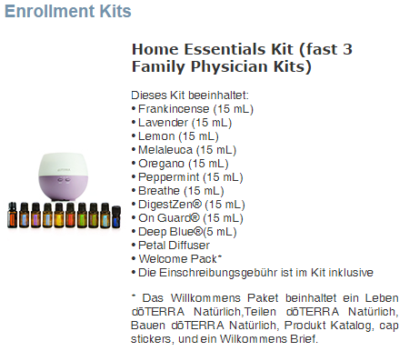
Für neue Kunden/Berater

Slide 3


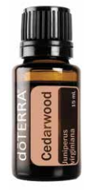
Zahlen und Fakten
Bei einem Umsatz von 225 €
Erhalte ich einen Pedal Diffuser
Im wert von 70€
Ein Immortelle Gratis dazu im wert von 100 €
Und ein Cederwood Gratis da zu wert von 20€
TOTAL 190 € GRATIS

